Slide 1

파이프라인 MIPS 프로세서 설계
디지털 논리회로 4조
김유진, 안중선, 정의진

Slide 2

목 차
개요
CPU 구조
Dataflow
Control Unit & Hazard Unit
Instruction set
테스트 및 검증
Trouble shooting
느낀점 및 고찰

Slide 3
Ⅰ. 개 요
목표 - MIPS 프로세서의 기본적인 동작 원리를 이해 - 5 단계 파이프라인 구조의 MIPS를 구현 하여 명령어 처리 속도를 향상
파이프라인 MIPS 프로세서 - 간단하고 효율적인 명령어 집합 구조 (ISA)를 가지고 있어, 교육 및 연구목적으로 널리 사용되는 프로세서 아키텍처 - 파이프라인 구조를 통해 명령어들이 서로 다른 단계에서 동시에 처리되므로, 전체적인 처리 속도가 증가

Slide 4
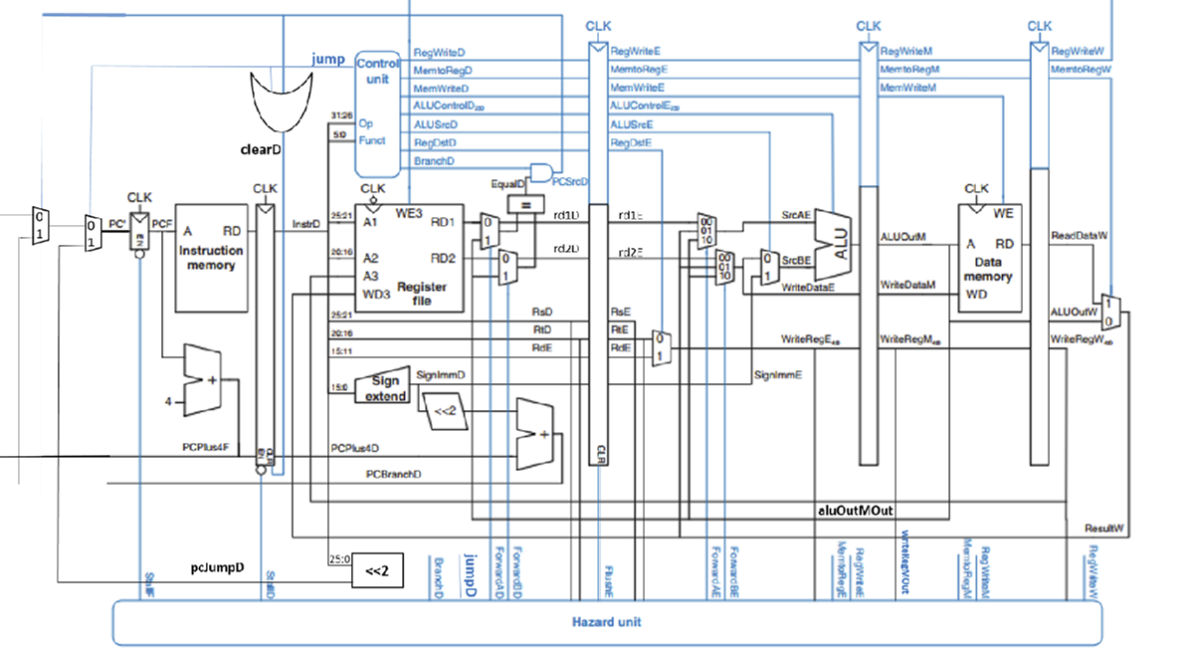
Ⅱ. CPU 구조
Fetch
Decode
Execute
Memory-Access
Write-Back
각 단계는 독립적으로 설계되어 있으며, 파이프라인 구조를 통해 병렬로 실행됨

Slide 5
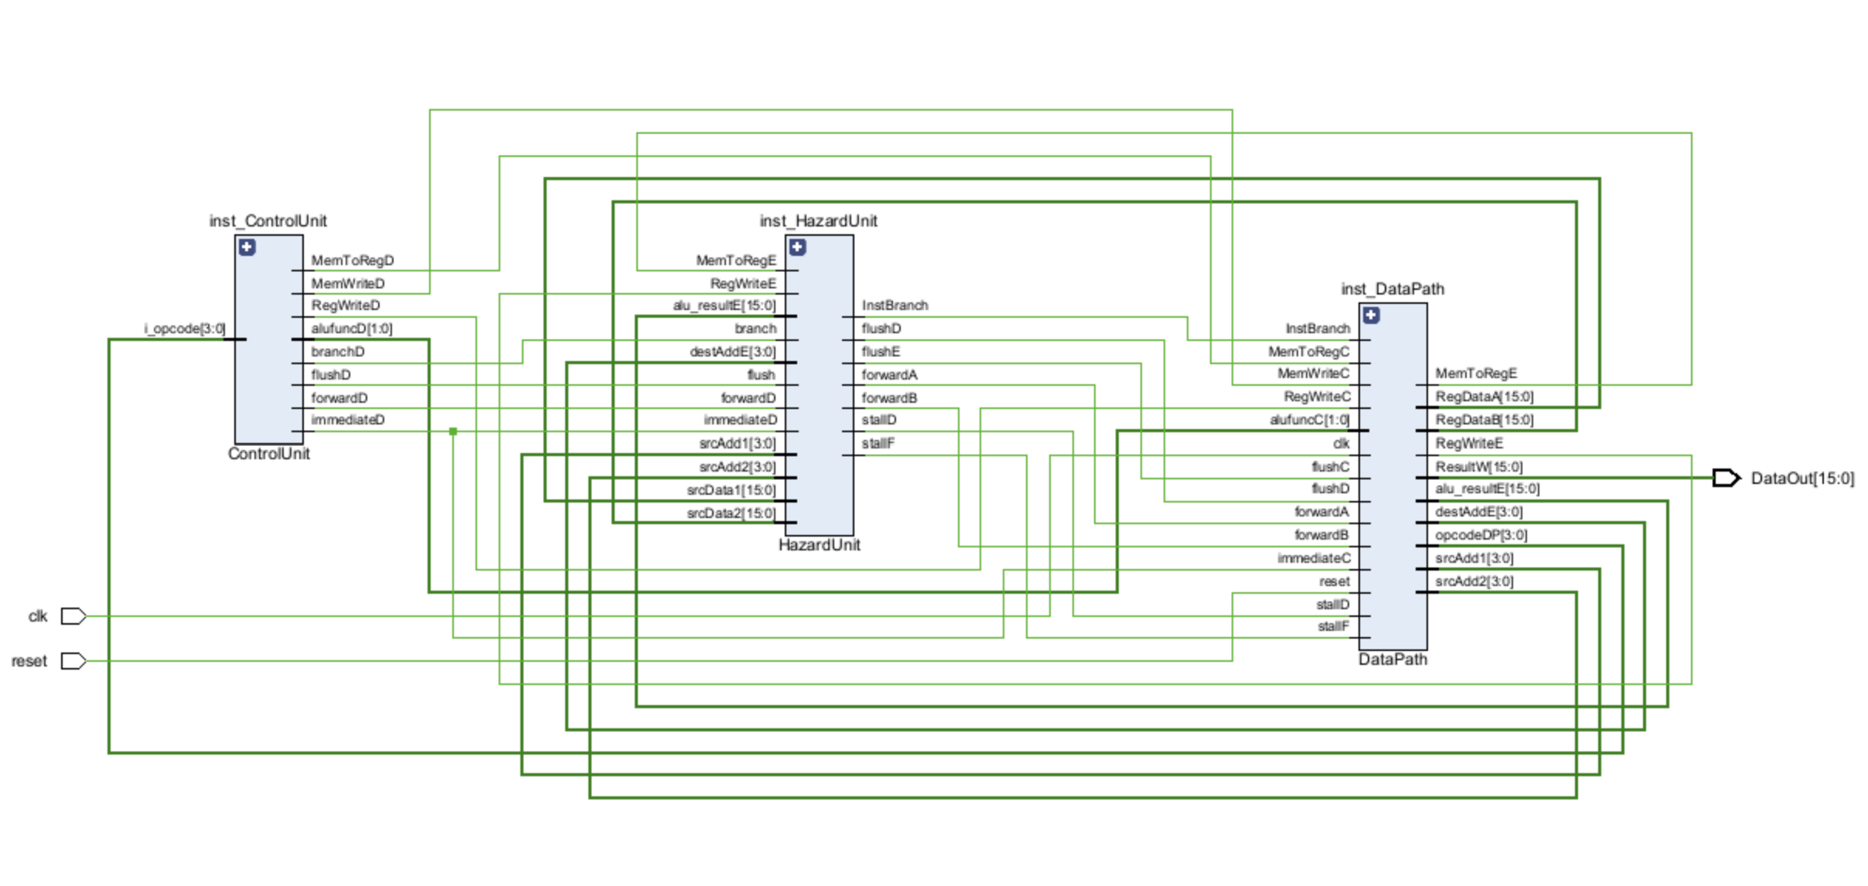
Ⅱ. CPU 구조

Slide 6
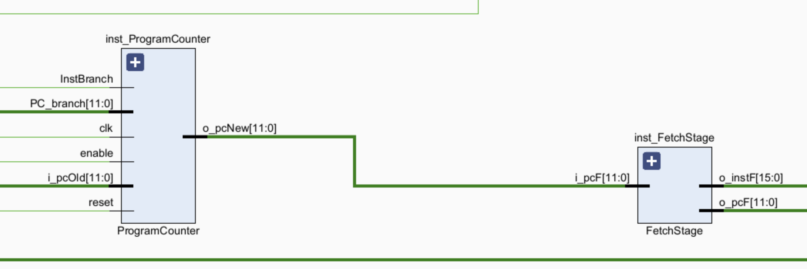
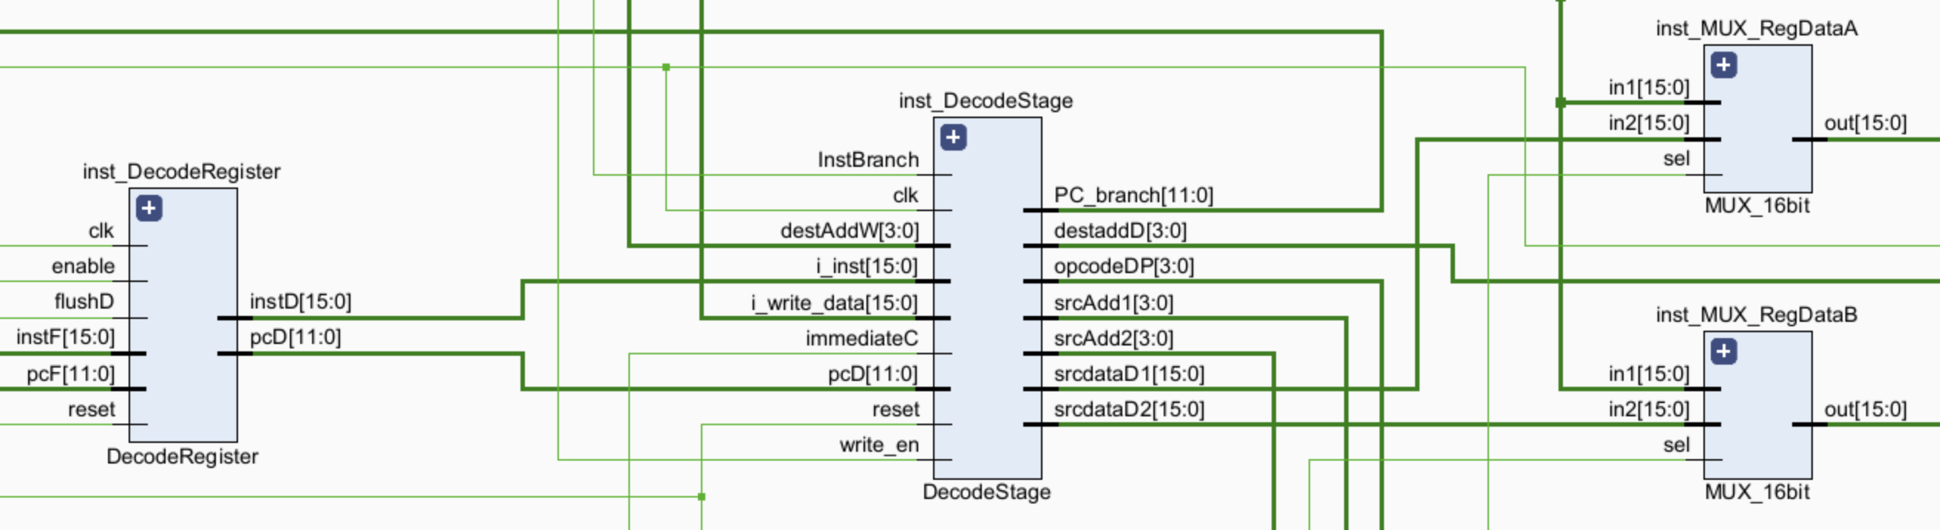
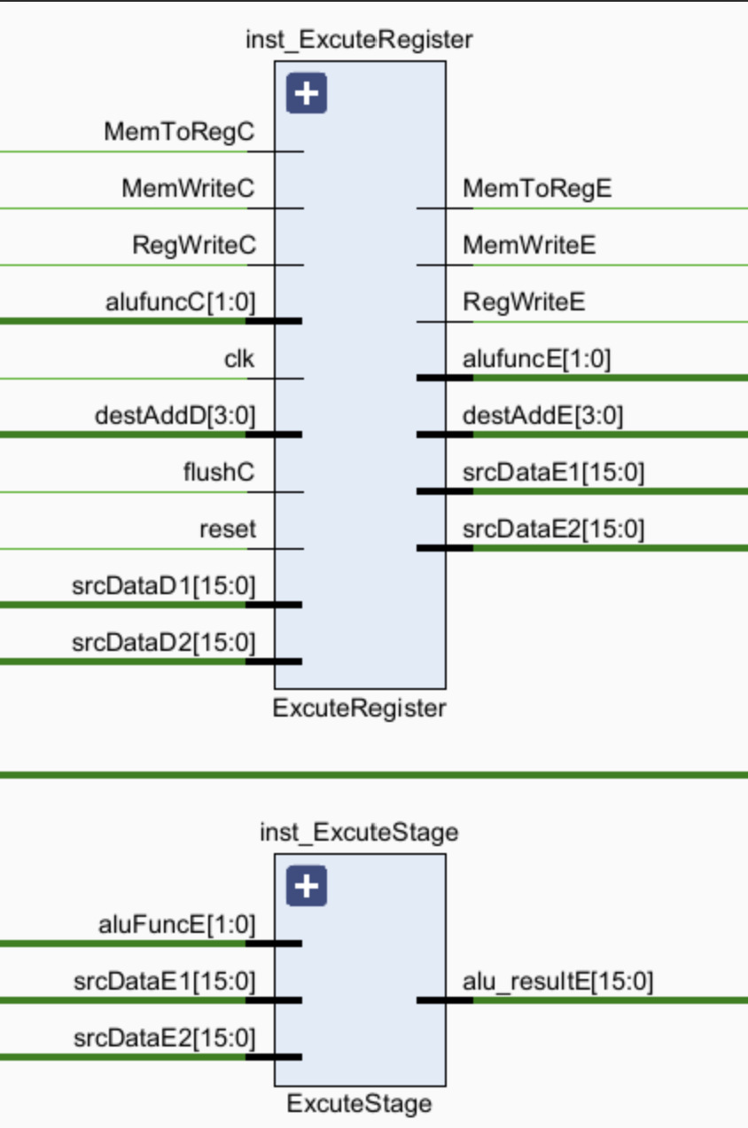
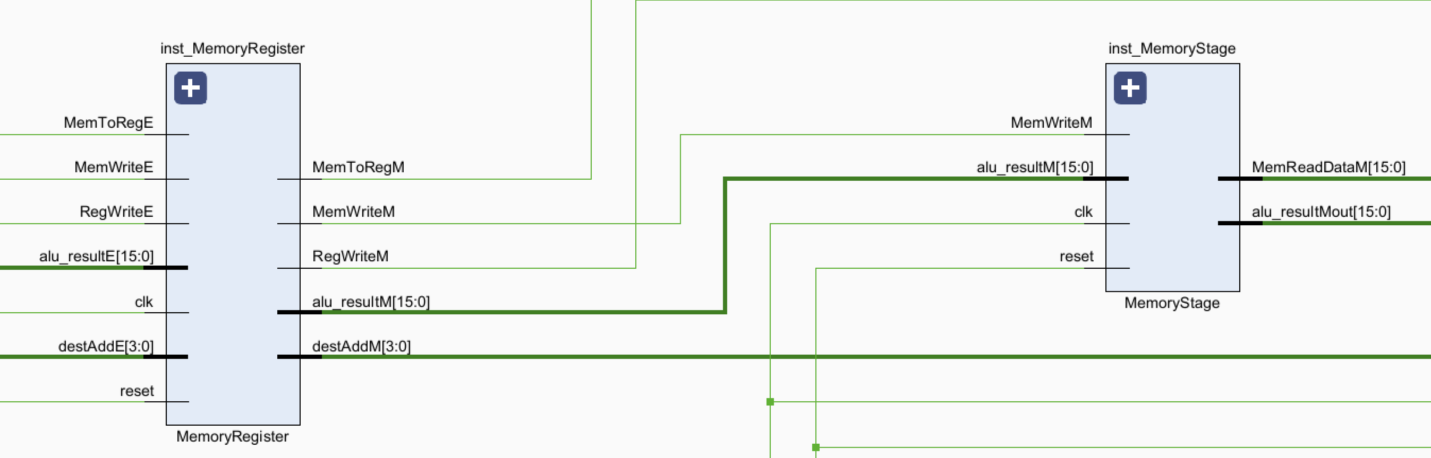
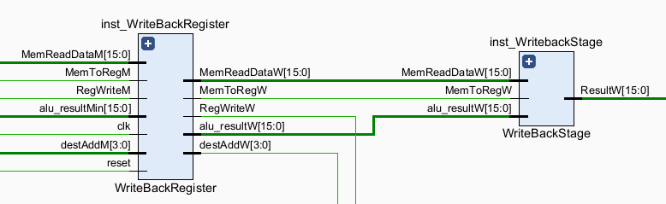
Ⅲ. DataFlow
e
Fetch
Decode
Execute
Memory
WriteBack

Slide 7
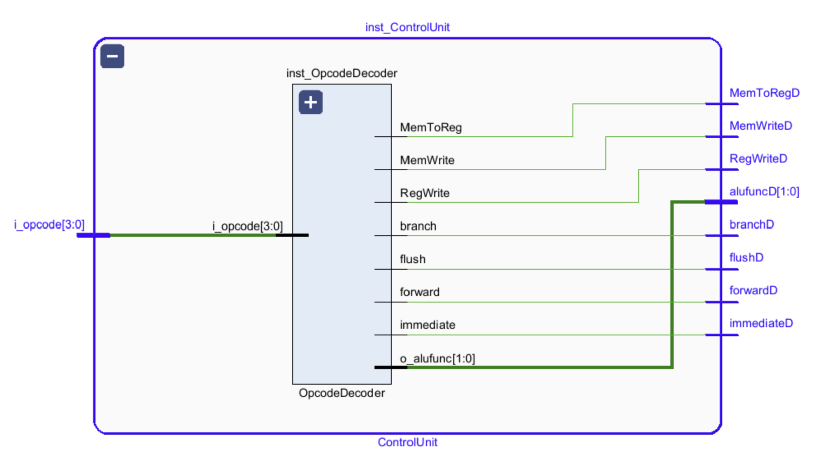
Ⅳ. Control Unit
Control Unit
OpcodeDecoder : DecodeStage로부터 Opcode를 받아서 그에 맞는 Control Signal을 DataPath로 전달하여 각 모듈에
분배하여 전체 시스템 Control
Control Signal
Branch : DecodeStage - BranchDetect 모듈로 들어가서 PC_branch값 생성
Flush : branch시에 ExcuteRegister로 들어가 실행중인 명령어 flush 수행
Regwrite : DecodeStage – Register_File로 들어가 WriteBackStage의 출력을 Register에 저장
Memwrite : MemoryStage – Memory_Data로 들어가 write_enable 수행
MemToReg : WriteBackStage로 들어가 alu_result와 MemReadData의 Mux select 신호 수행
Immediate : DecodeStage – Register_File로 들어가 srcdata2가 immediate value로 사용될 수 있도록 함
alufunc : ExcuteStage – ALU로 들어가 ALU의 연산 제어 수행

Slide 8
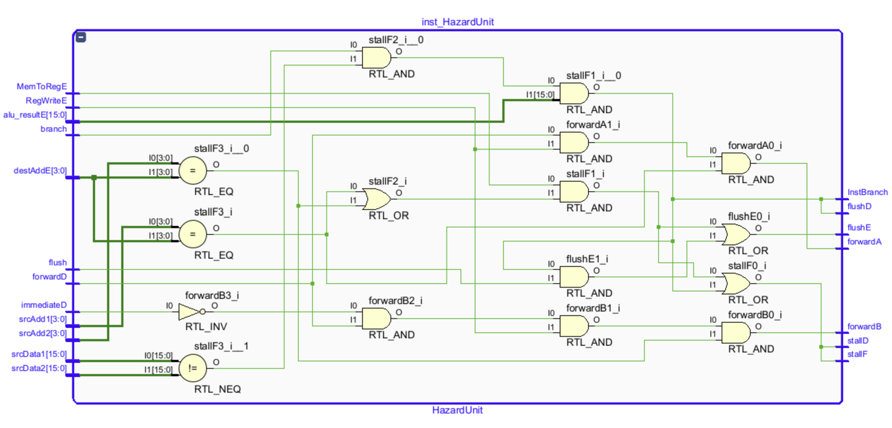
Ⅳ. Hazard Unit
Hazard Unit
DataPath와 ControlUnit에서 input을 받아와서 Output으로 Control Unit과 함께 Dataflow를 제어하는 signal을 출력
Output Signal
stallF, stallD : 각각 Fetch와 Decode의 Register 입력으로 들어가며 enable 신호의 역할을 수행
forwardA, forwardB : 명령어의 destadd가 다음 명령어의 srcadd와 같다면 source1과 source2의 Data forward signal 역할을 수행
flushD, flushE : 각각 Decode와 Excute의 Register 입력으로 들어가며 Register의 reset과 동일한 역할을 수행
InstBranch : Branch 명령어가 들어왔으며 srcdata1과 srcdata2가 같지 않을 때 Branch signal로 동작하며 ProgramCounter와 DecodeStage의 입력으로 들어감

Slide 9
Ⅴ. Instruction Set
15 | 14 | 13 | 12 | 11 | 10 | 9 | 8 | 7 | 6 | 5 | 4 | 3 | 2 | 1 | 0
Opcode |  |  |  | SrcAdd1 |  |  |  | SrcAdd2 |  |  |  | DestAdd
Opcode[3:0] : 9개의제어신호를 set(decode 단계에서 control unit으로 보냄
SrcAdd1[7:4] : Register_File로 들어가 SrcData1를 출력하는 Register의 주소
SrcAdd2[11:8] : Register_File로 들어가 SrcData2를 출력하는 Register의 주소
Immediate 입력 시 SrcData2 = {12’d0, SrcAdd2}로 사용됨
DestAdd[15:12] : Register_File과 Memory_Data에 들어가 데이터를 쓰고자 하는 주소를 지정

Slide 10
Opcode Decoder
15 | 14 | 13 | 12
Opcode
Opcode[3:2]
LDA : RegWrite, MemToReg, immediate 생성, Memory_Data -> Register_File로 데이터를 옮기는 명령어
STA : MemWrite 생성, Register_File -> Memory_Data로 데이터를 옮기는 명령어
IMM : RegWrite, immediate 생성 (SrcAdd2 4bit를 Immediate Value로 사용 0 ~ 15), 즉시 값을 사용하여 Register연산을 보다 효율적으로 이용
BAF : (Branch and Flush) = branch, flush 생성, 명령어 이동을 가능하게 하여 LOOP문 구현

Slide 11
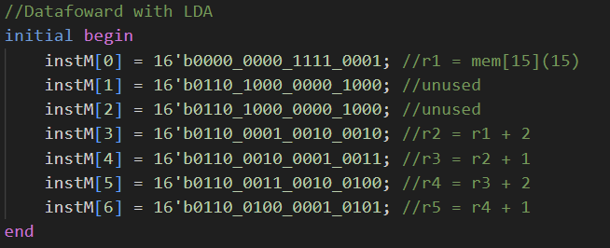
Ⅵ. 테스트 및 검증
LDA(Dataforward) Instruction set
ALU의 결과는 r0+15 = 15 이므로 Memory의 15번지로 가서 data15를 가져와서 r1에 저장
r1 = mem[15] 그 이후의 stall이 필요하나 구현하지 못해서 unused instruction 사용하여 2clock delay 후에 가져온 r1을 사용해 Dataforwarding 검증

Slide 12
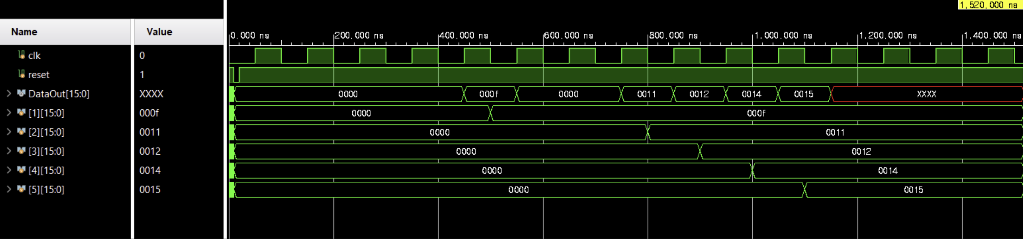
Ⅵ. 테스트 및 검증
LDA(Dataforward)
ALU의 결과는 r0+15 = 15 이므로 Memory의 15번지로 가서 data15를 가져와서 r1에 저장
r1 = mem[15] 그 이후의 stall이 필요하나 구현하지 못해서 unused instruction 사용하여 2clock delay 후에 가져온 r1을 사용해 Dataforwarding 검증

Slide 13
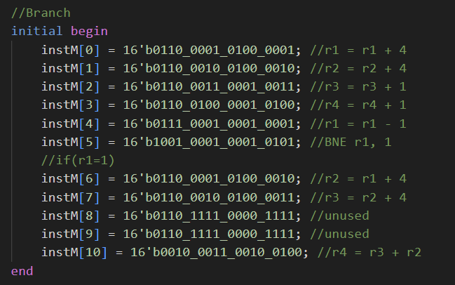
Ⅵ. 테스트 및 검증
Branch Instruction set
r1에 4를 저장하고 BNE r1 – 1을 이용해 4번의 loop 구현
Loop문을 빠져나온 후에 연산 값 Register에 저장 완료 -> r2 = r1(1) + 4 = 5 / r3 = r2(5) + 4 = 9 / r4 = r3(9) + r2(5) = 14 따라서 최종 r2 = 5 / r3 = 9 / r4 = 14 저장

Slide 14
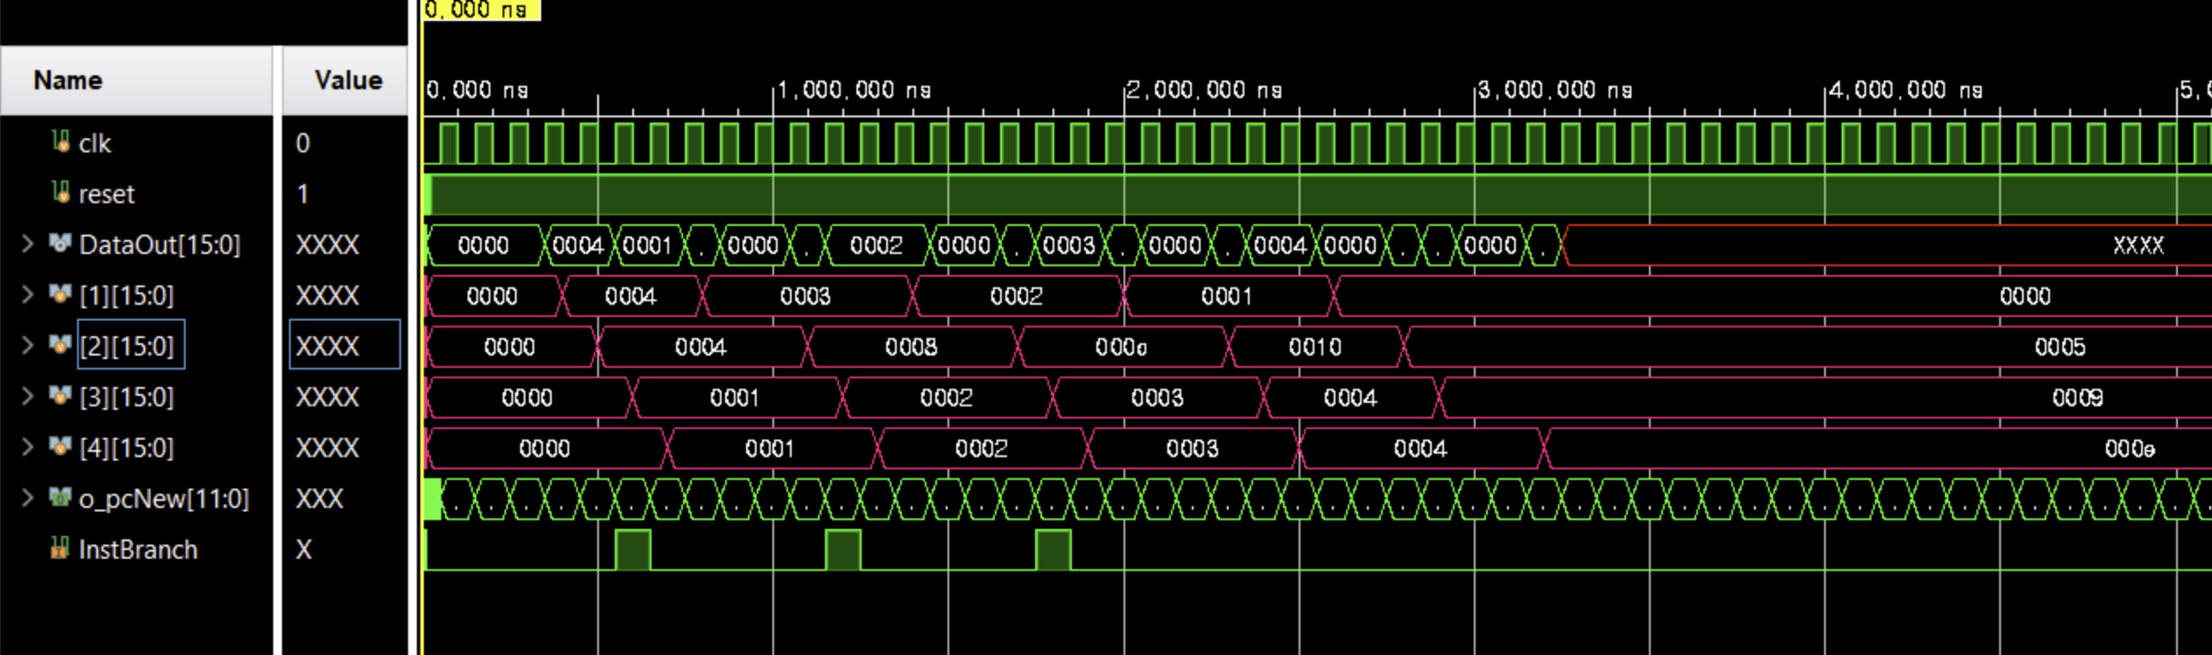
Ⅵ. 테스트 및 검증
: Loop 문 결과
: 이후 최종 결과
Branch
r1에 4를 저장하고 BNE r1 – 1을 이용해 4번의 loop 구현
loop문의 결과는 r2 = 4+4+4+4 / r3 = 1+1+1+1 / r4 = 1+1+1+1
각각 r2에 0010, r3, r4에 0004 저장
Loop문을 빠져나온 후에 연산 값 Register에 저장 완료 -> r2 = r1(1) + 4 = 5 / r3 = r2(5) + 4 = 9 / r4 = r3(9) + r2(5) = 14 따라서 최종 r2 = 5 / r3 = 9 / r4 = 14 저장

Slide 15
Ⅶ. Troubleshooting
PC값이 2clk주기로 pc + 1 되어 정상적으로 움직이지 않는 상황 발생
(Situation) Simulation 결과 PC값을 전달해주는 모듈이 DecodeRegister여서 발생하던 문제임을 확인 할 수 있었고 Decode단에서 PC값을 feedback 해주는 것이 문제라는 것을 알 수 있었음
→ (Solution) FetchStage에서 PC값을 Fetch Mux로 보내주도록 수정
ProgramCounter에서 Branch기능이 구현이 되지 않는 현상 발생
(Situation) Simulation결과 동작시에 ProgramCounter에 Stall이 걸려있어서 BranchPC값을 받지 못해 Branch기능이 구현되지 않는 현상임을 알 수 있었음
(Situation) MUX(PC_branch, pc_F)가 Combinational Circuit으로 구현이 되어있어서 HazardUnit이 주는 신호(stall, InstBranch)를 디버깅하는 것이 쉽지 않았음
→ (Solution) MUX를 제거하고 FetchRegister Logic 수정으로 해결함
→ (Solution) Combinational인 MUX의 디버깅이 쉽지 않아 FetchRegister로 PC값을 받도록 하고 우선순위
if문을 이용해서 stall(!enable)일때도 InstBranch신호를 받아 PC_branch값을 출력할 수 있도록 하였음

Slide 16
Ⅷ. 느낀점 및 고찰
CPU의 Dataflow 구현이 간단하지 않다는 것을 느꼈고 단순 verilog 학습도 중요하지만 하드웨어 적인 지식도 충분히 학습이 되어야 더 큰 단위의 프로젝트들을 진행할 수 있음을 깨달았음
설계 과정에서 16bit processor로는 구현할 수 있는 기능이 제한적이고 구현할 수 있는 기능들도 여러 제약이 따랐는데, 현재 구현해본 16bit CPU를 기반으로 32bit processor로 확장해서 여러 기능들을 구현해 보는 것도 도움이 되겠다고 느꼈음

